Slide 1

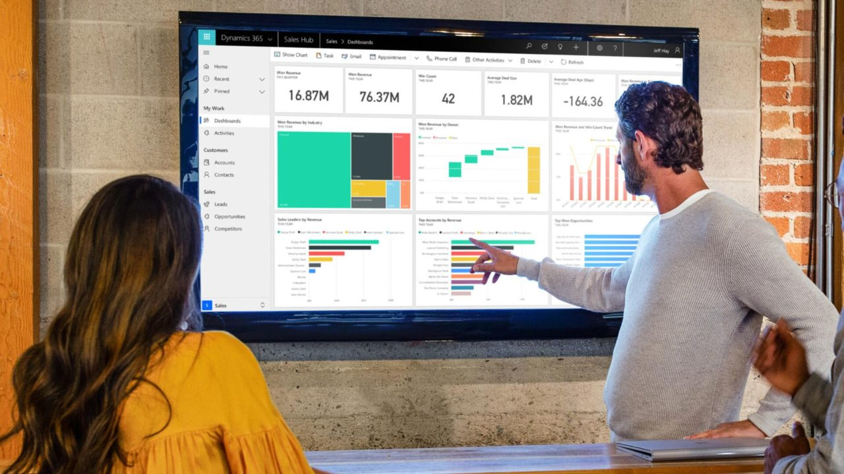

“POWER BI BÁSICO”

Slide 2


Slide 3
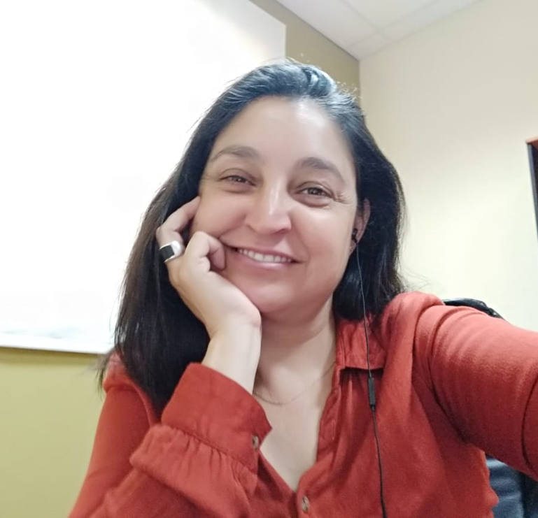
RELATORA ESPECIALISTA:
JACQUELINE MANRÍQUEZ BARRÍA
Diplomado en Docencia Universitaria.
Ingeniero de ejecución en Computación e Informática.
Formación académica en Excel Avanzado, Phyton, Laravel, Probabilidad, Flip Teaching, Power BI, entre otros.
Docente en UCN: Programación, Herramientas computacionales, Estructura deDatos y Algoritmos, etc
Docente en UDA: Programación, Excel, Estadística descriptiva con R, Teoría de Autómatas.
Docente en diversas OTEC: Excel Avanzado, Programación y Power BI
Profesor Guías de tesis, Autora de diversas publicaciones.
Magíster en Ingeniería Informática y Cs de la Computación.

Slide 4
“POWER BI BÁSICO”

